Slide 1
Status Report ALICE ITS @ LNF
Schedule
Status
Quark Matter 2018
Federico Ronchetti, INFN-LNF
ALICE ITS Meeting 22/11/2016

Slide 2
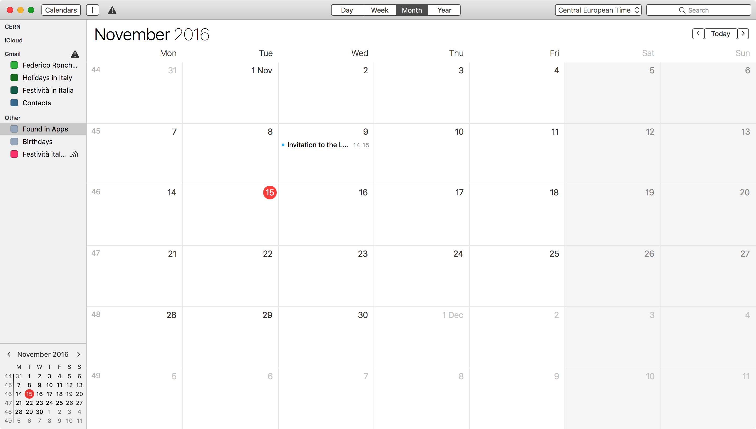
Vitrinite Dummies at LNF
Bari for MOSAIC Eleuterio, Marco T, Pavel
Vitrinite Dummies Qualifications and gluing tests
Vitrinite Dummies Alignment and gluing
Glass Dummies production in bari (Daniele, Marco T.)
Full Mechanical Stave Alignment and gluing w/ Stefania Beole’

Slide 3
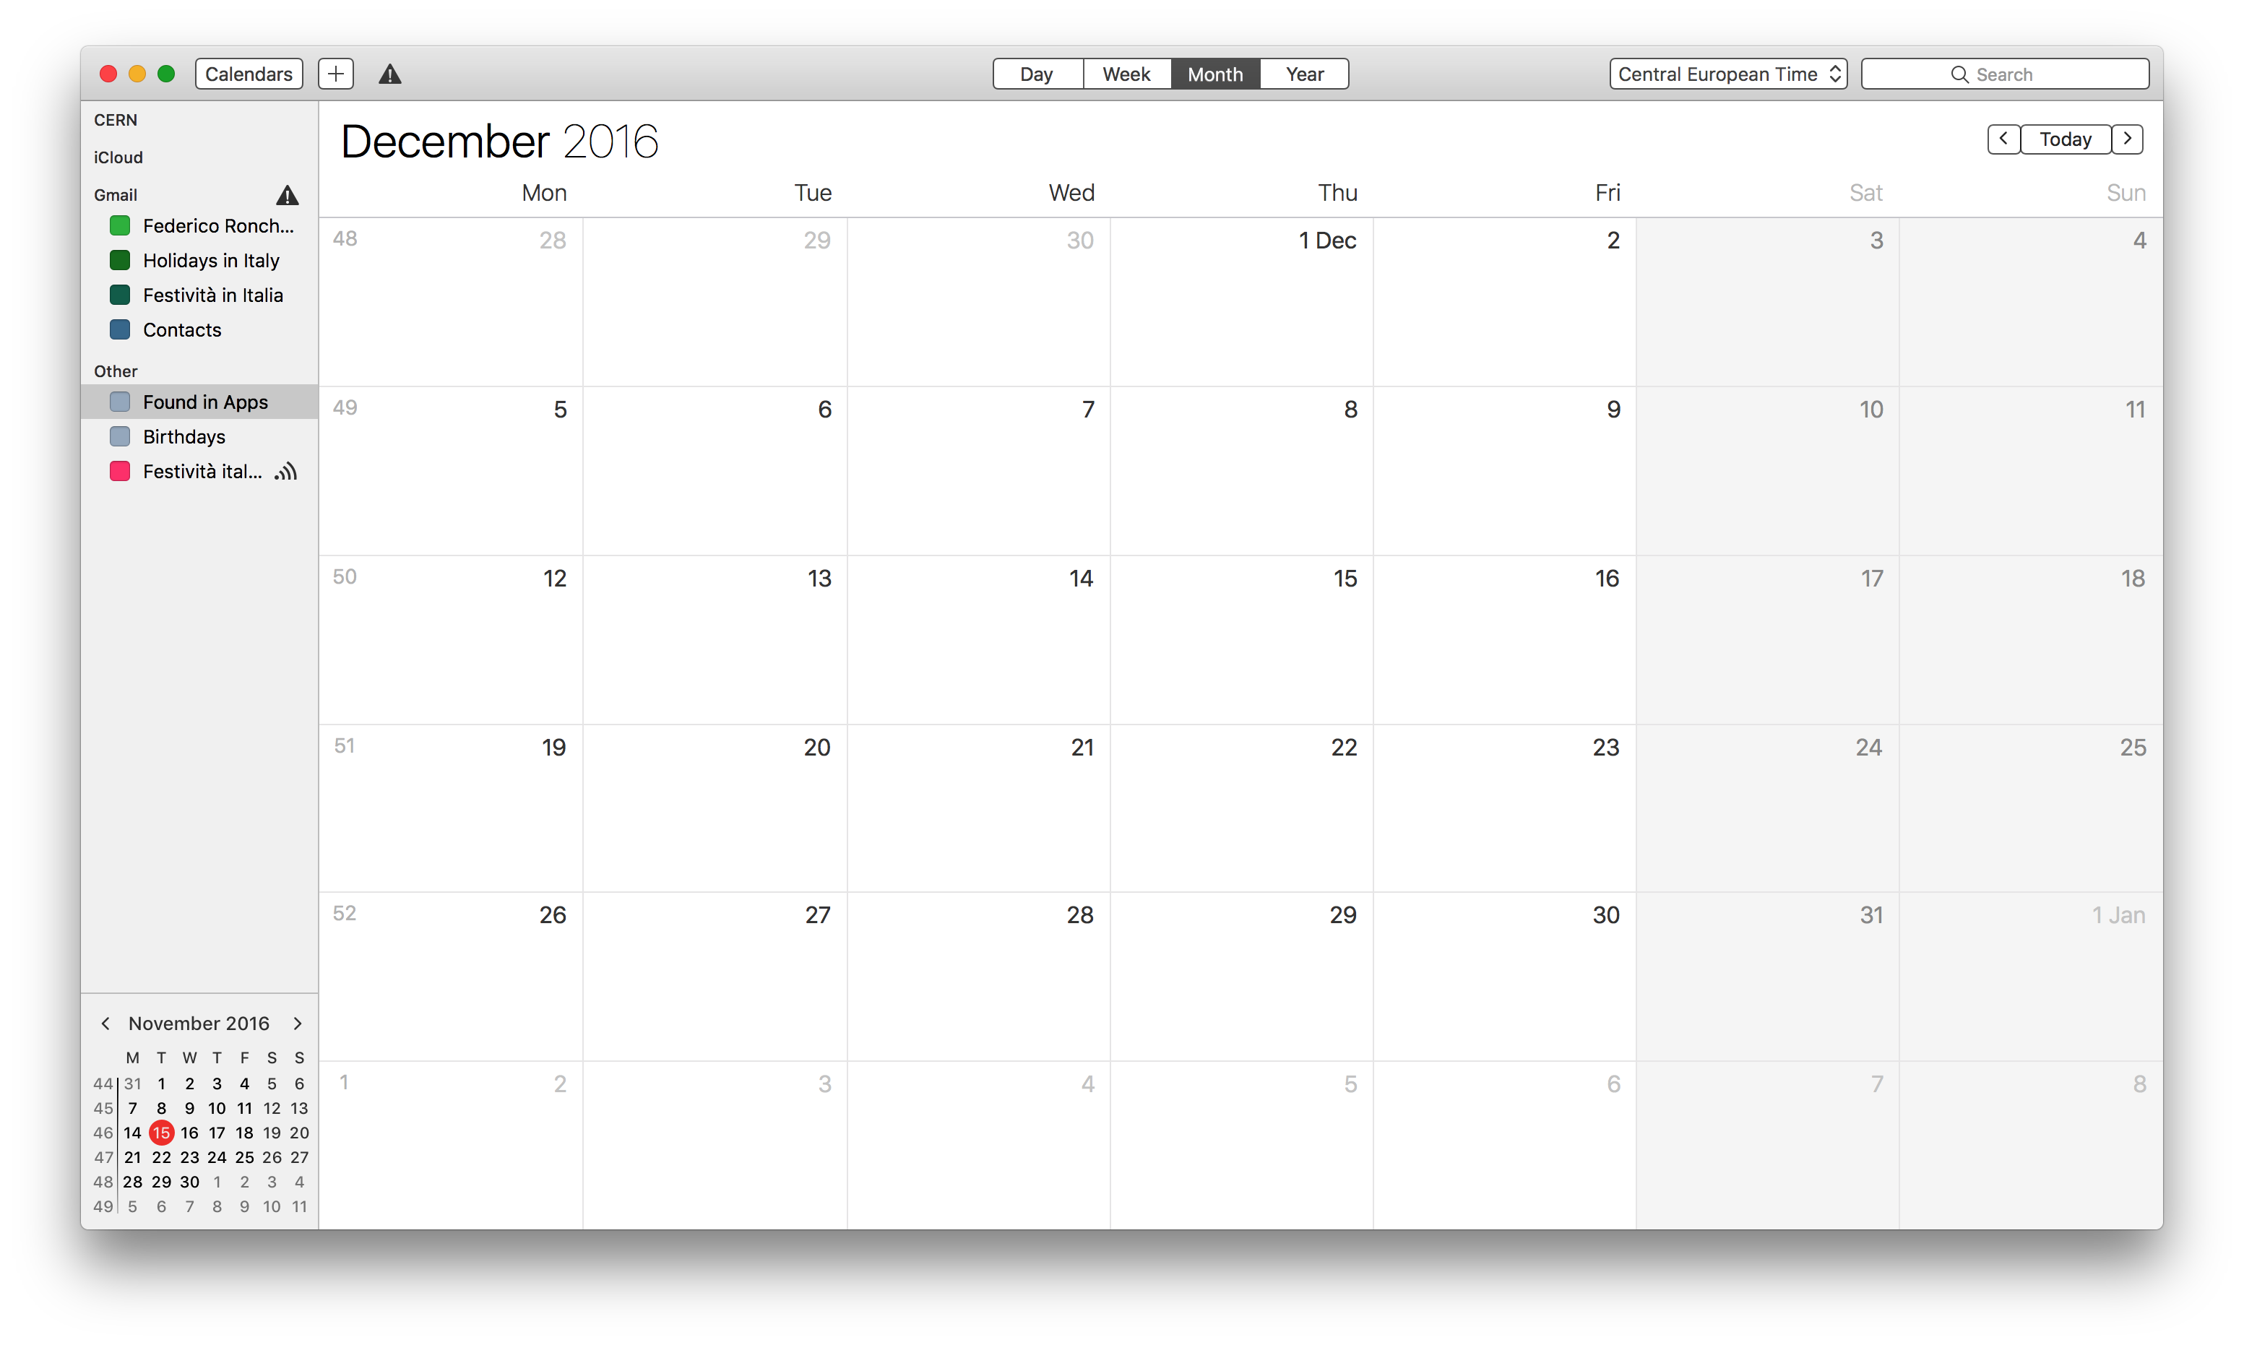
Vitrinite Dummies Alignment and gluing
Glass Dummies production in bari (Daniele, Marco T.)
Full Mechanical Stave Alignment and gluing w/ Stefania Beole’
ITSU Plenary

Slide 4
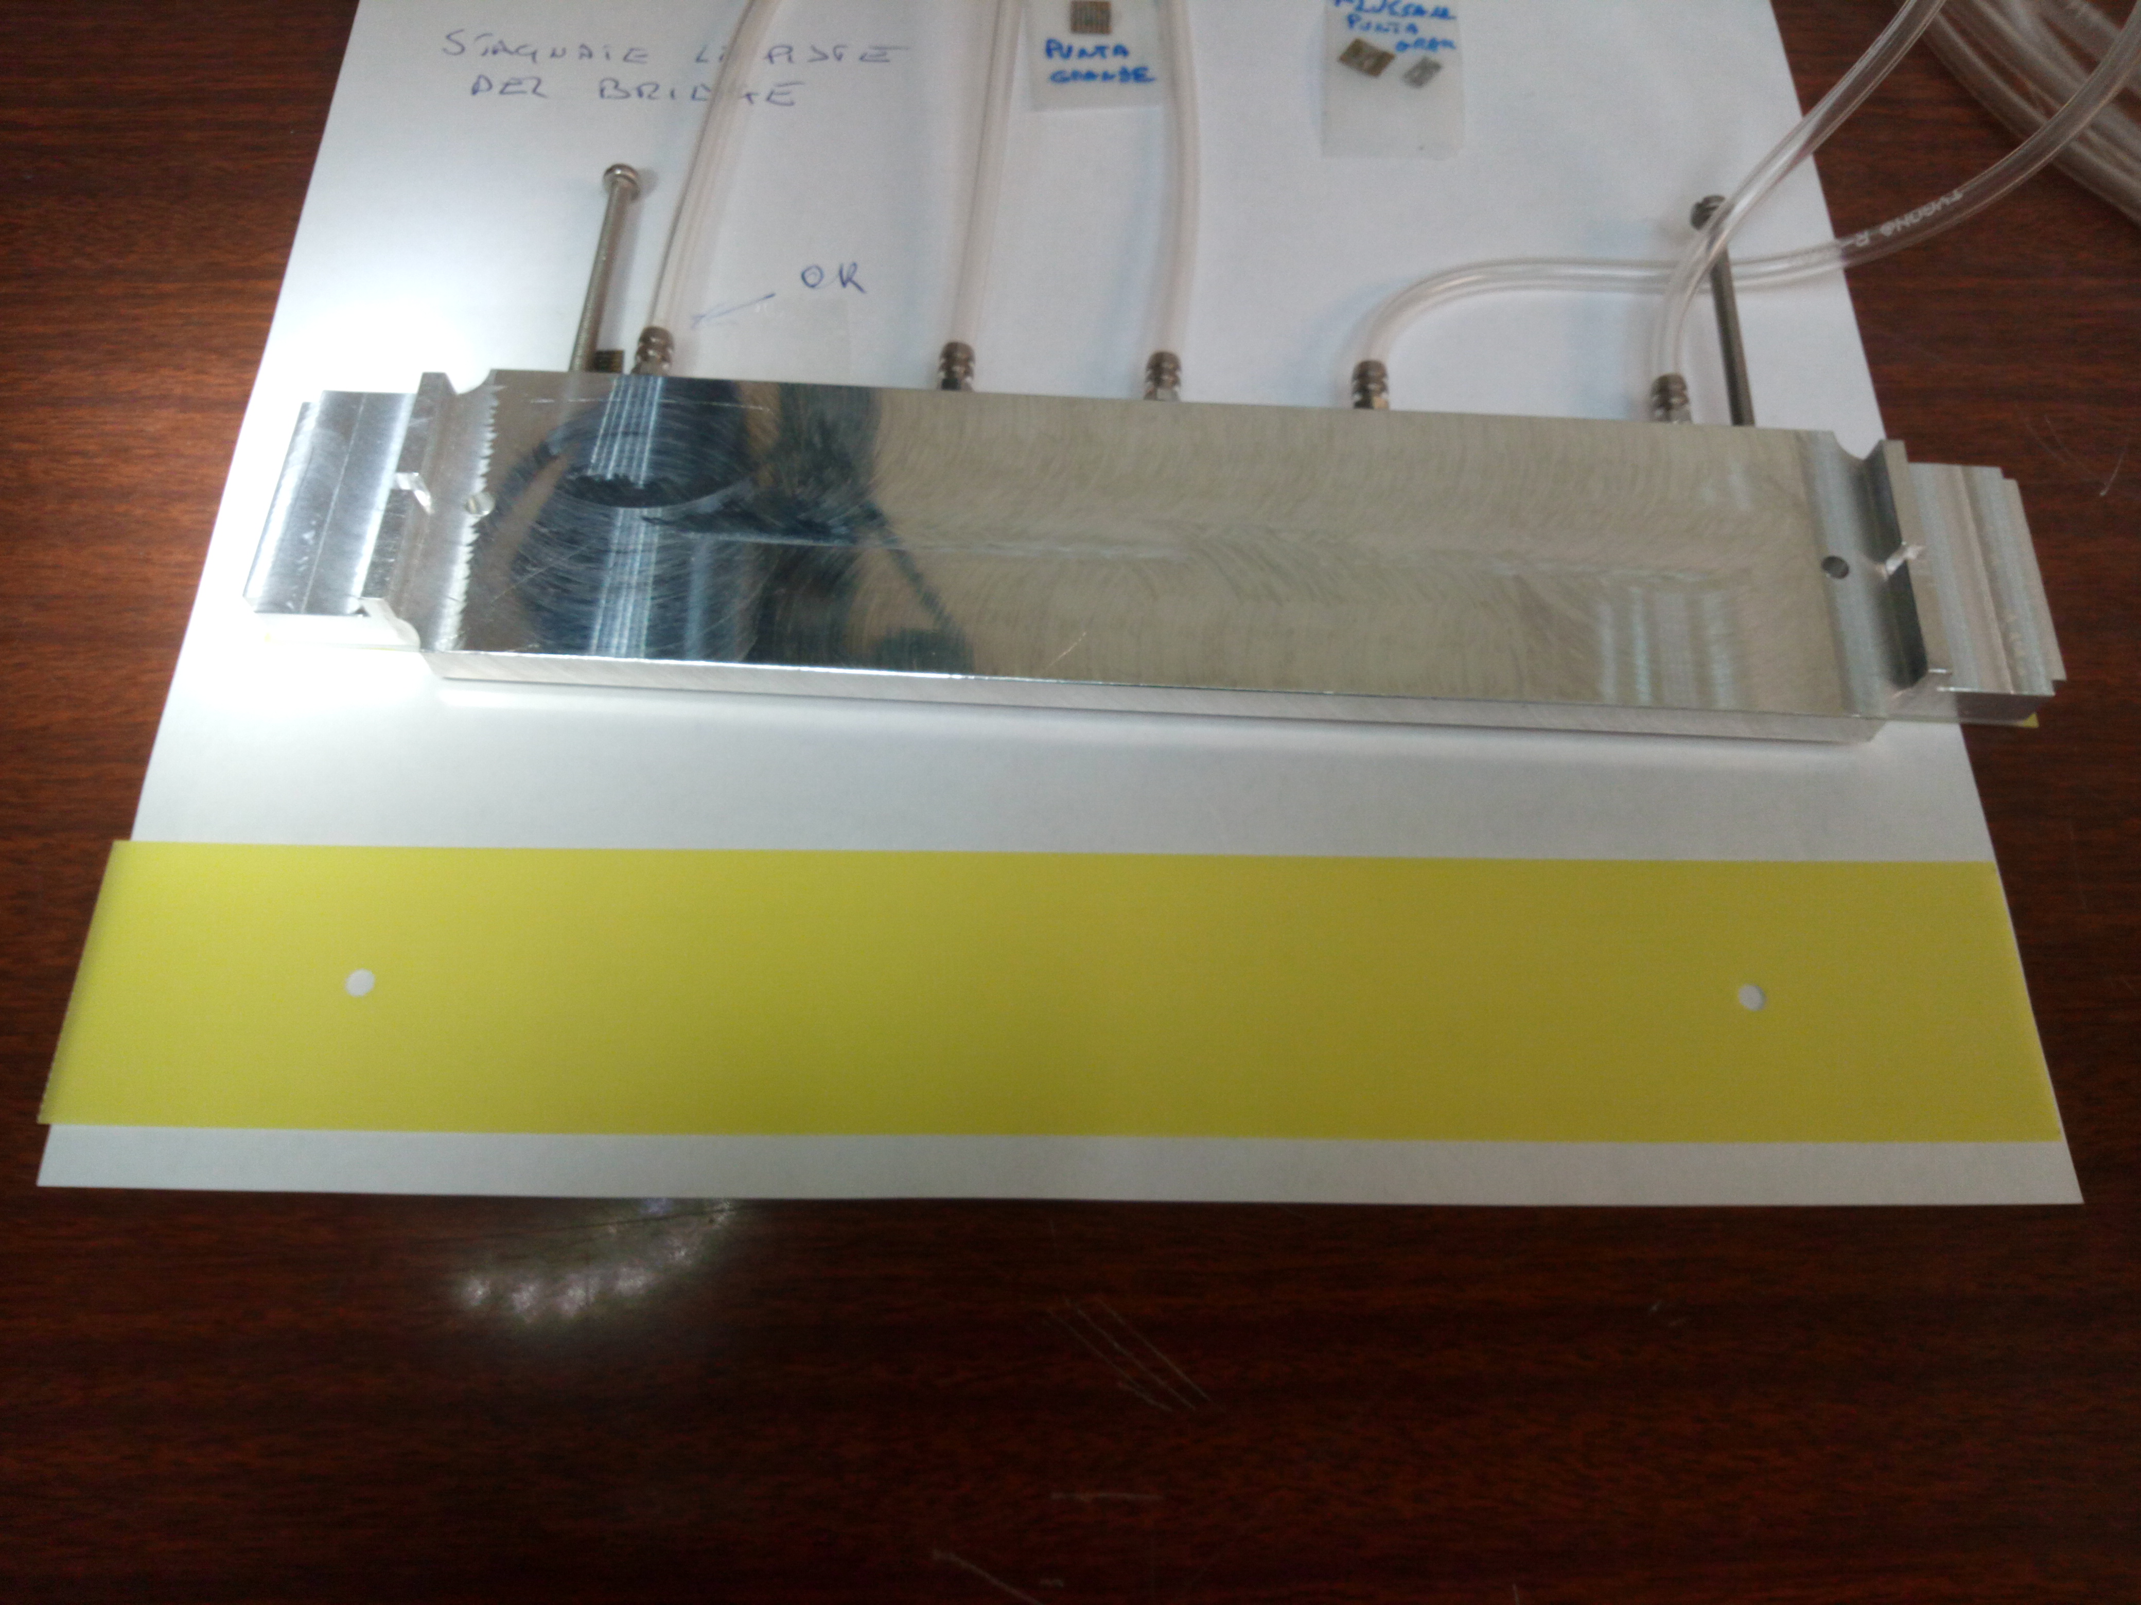
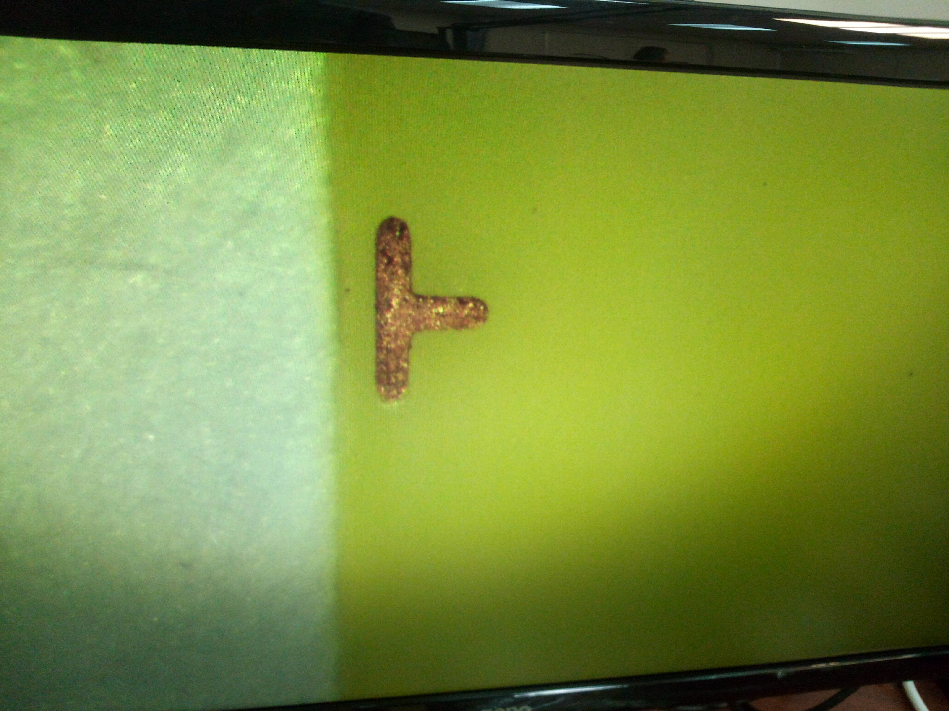
Vitrinite Dummies
50 pieces received at the end of the past week

Slide 5
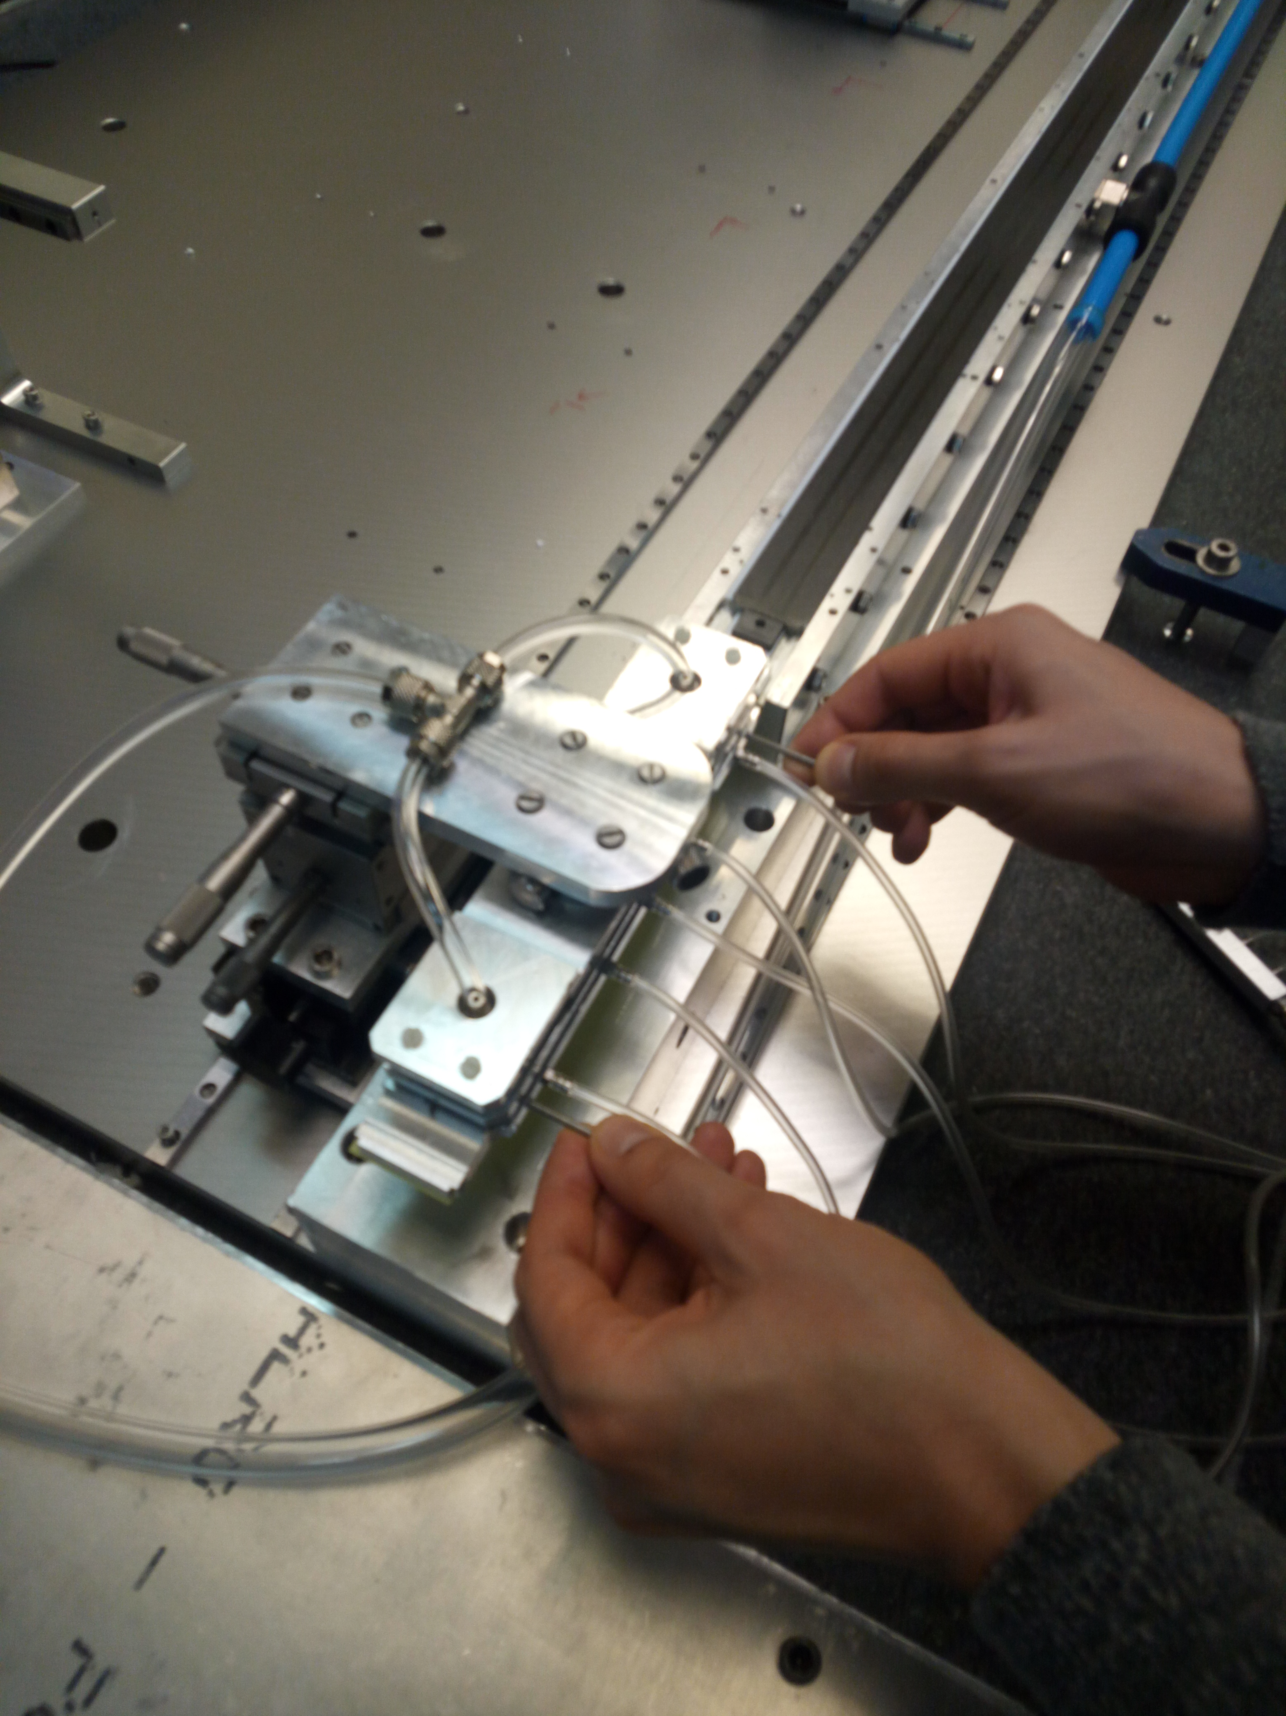
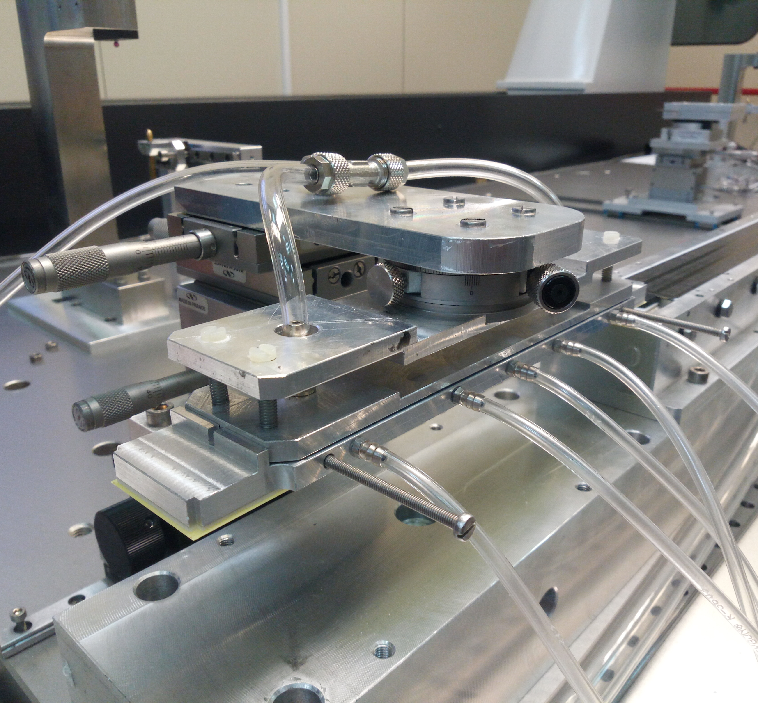
Vitrinite Dummies

Slide 6
Vitrinite Dummies
From stefania
- forma e dimensioni dei singoli moduli
- posizione dei reference markers
- risoluzione con cui si riesce a posizionare la croce rispetto al marker nella procedura di allineamento (80 misure del punto ripetute con illuminazione diversa dovrebbero bastare)
- riposizionamento del singolo modulo nella stessa posizione (10 volte??) e misura delle posizioni dei reference markers ogni volta. Non mettete le prime prove nella statistica che di solito hanno il bias dell’inesperienza….
Volendo poi usare questa prova di allineamento e incollaggio come benchmark anche della procedura in generale, e’ fondamentale che l’assembly venga eseguita "come se” fosse vera, seguendo le regole di base del lavoro in camera pulita, ovvero pulizia e cura degli strumenti, uso dei guanti mascherine ecc…cappa per miscelare la colla e soprattutto descrizione in un logbook dei singoli step, magari con nota dei tempi di esecuzione. Chiaramente usare la procedura corretta aumenta i tempi, ma se poi vogliamo presentare le cose al resto del mondo e' indispensabile avere un’idea corretta delle tempistiche.

Slide 7
Manpower
Procedures for Paula PhD student (1 – 1.5 yr) at LNF started
ITS development
Data Analisys
Silvia Pisano will join ALICE from Dec 1st under ORNL association for 1 yr and afterward – hopefully – with an Italian contract
Reorganization of the LNF group physics analysis
Light Flavour physics
Jet Physics
Models for Hadron fractal description (collaboration with Sao Paulo)

